Slide 1
Разработка проекта приложения к интерактивной карте туриста Череповецкого района

Slide 2
Описание проблемной ситуации
Развитие туризма является одной из стратегических задач Череповецкого района, но существует множество ограничивающих факторов, которые тормозят этот процесс. Во-первых, туристический поток не соответствует планируемым показателям, в связи с чем была разработана интерактивная карта туриста.
Во-вторых, гости Череповецкого района не обладают полнотой информации о достопримечательностях, музеях, парках, гостиницах, пунктах питания.

Slide 3
Проблема
Как помочь туристам и гостям Череповецкого района быстро находить достопримечательности, музеи, парки, гостиницы и пункты питания?

Slide 4
Формулировка цели проекта
Разработать проект приложения к интерактивной карте туриста Череповецкого района к 10.12.2023 г. с целью привлечения большего числа туристов.
Количественные и качественные показатели
которые будут отражать успешность реализации проекта
Количественные:
Количество скачиваний приложения за год – 15 000
Посещаемость культурных мероприятий вырастет на 56%
Посещаемость музеев вырастет на 28%
Качественные:
Отзывы от пользователей – 4
Средняя рейтинговая оценка – 4

Slide 5
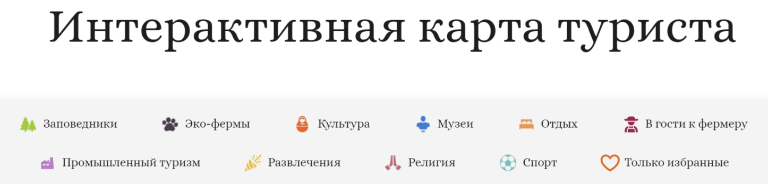
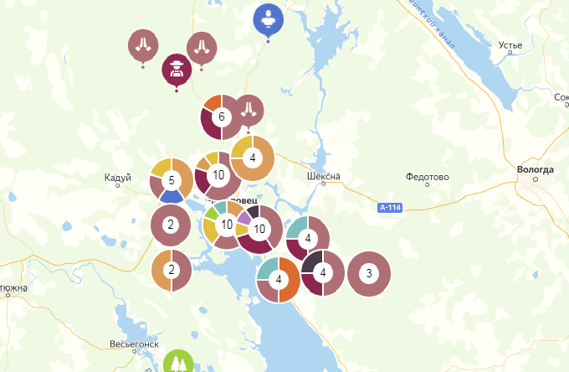
Демонстрация продукта
Приложение интерактивной карты туриста Череповецкого района облегчит гражданам поиск различной информации о нашем районе и предоставит актуальную информацию.
Если нет времени планировать путешествие или вы не знаете, что посмотреть в новом для себя месте, то в нашем приложении вы сможете легко найти достопримечательности, кафе, магазины, отследить проводимые мероприятия, отсортировать их по популярности или по расстоянию от заданной точки.
С помощью приложения вы сможете забронировать отель или хостел, купить билеты в музей и узнать о нем самую важную информацию, оплатить услуги экскурсовода и выбрать ресторан для обеда поблизости.
Отдельной регистрации в приложении не требуется: вход выполняется с помощью Google-аккаунта, Яндекс ID, через Вконтакте или по номеру телефона. Все ваши билеты и покупки будут храниться в личном кабинете, поэтому можно не переживать, что вы что-то потеряете или забудете.
В уличных турах используется GPS - навигация, поэтому приложение предложит вам маршрут по достопримечательностям, расположенным максимально близко от вас. Аудиозапись включается автоматически, когда вы приближаетесь к соответствующей точке на карте. Звук воспроизводится в фоновом режиме, поэтому вы сможете одновременно слушать аудиогид и фотографировать или, например, просматривать карту.

Slide 6
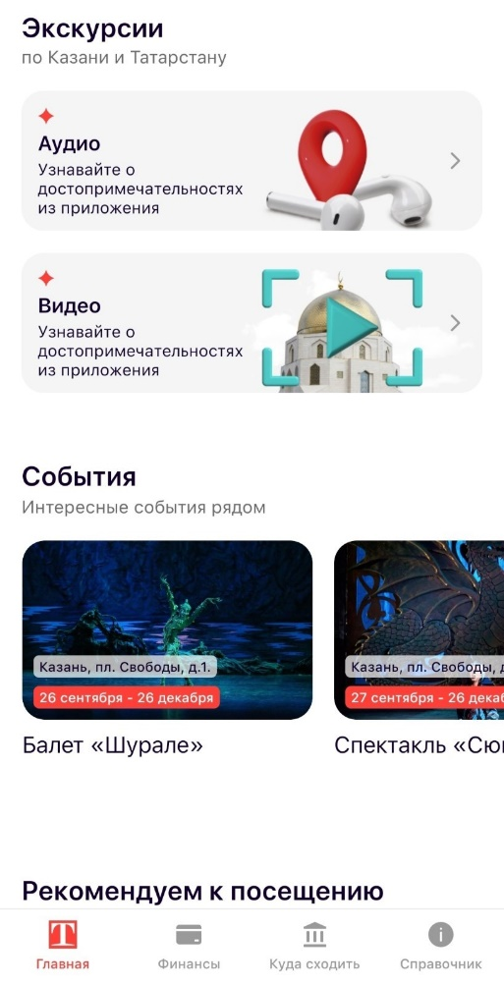
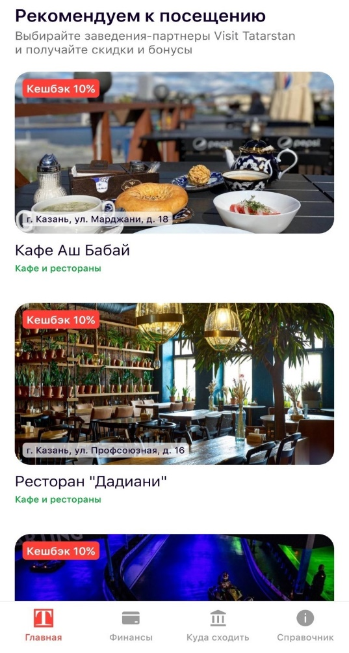
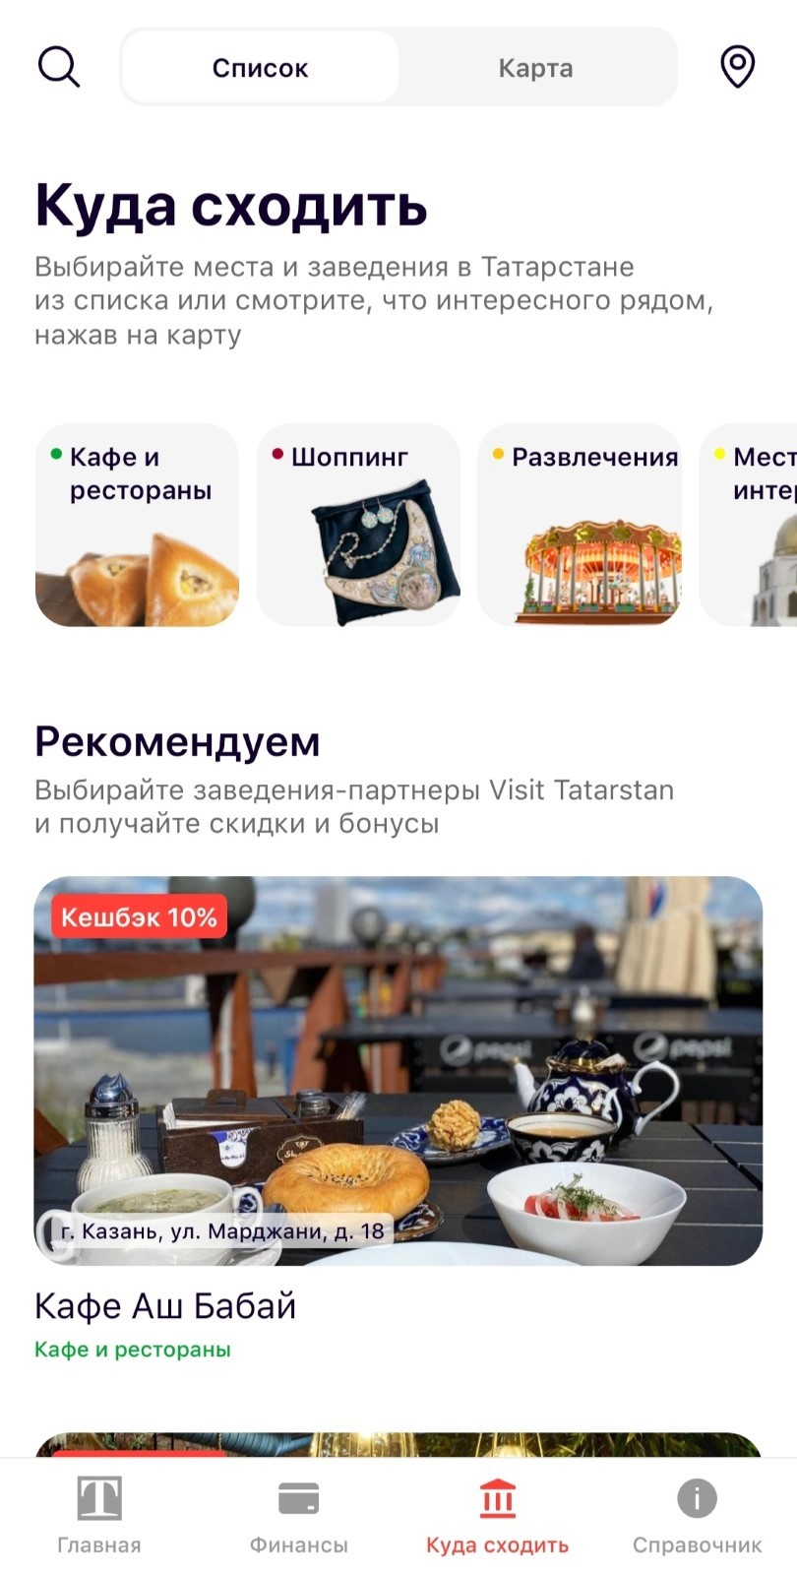
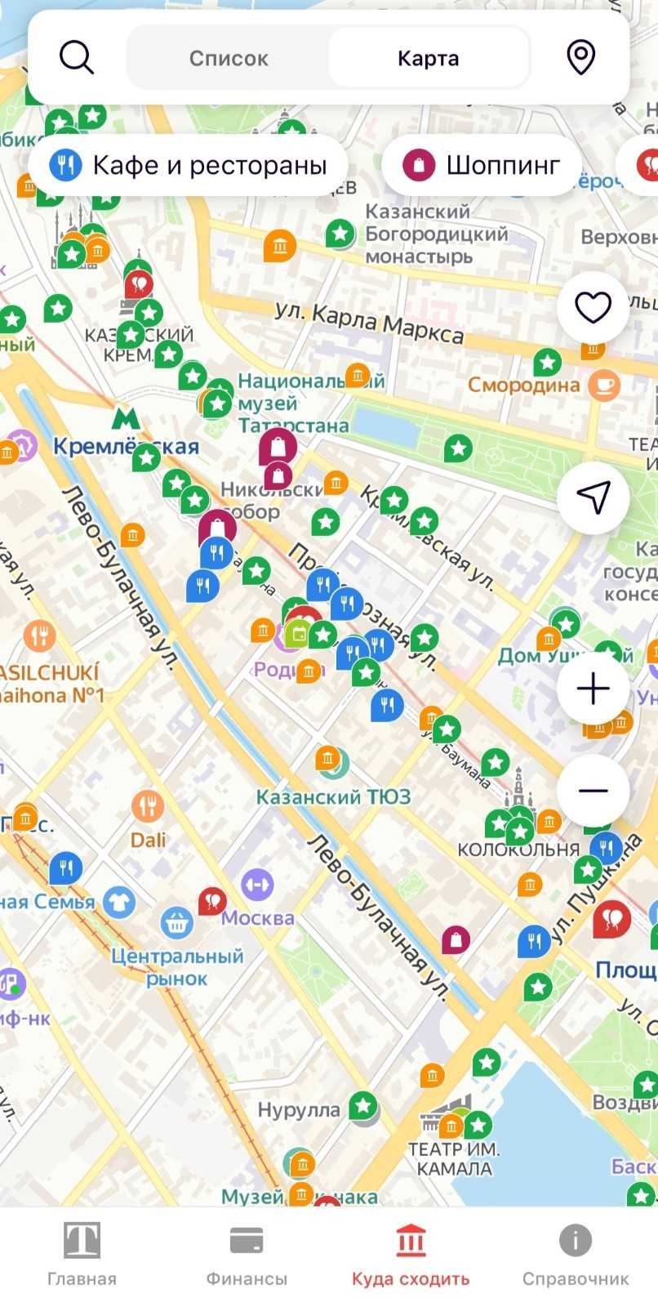
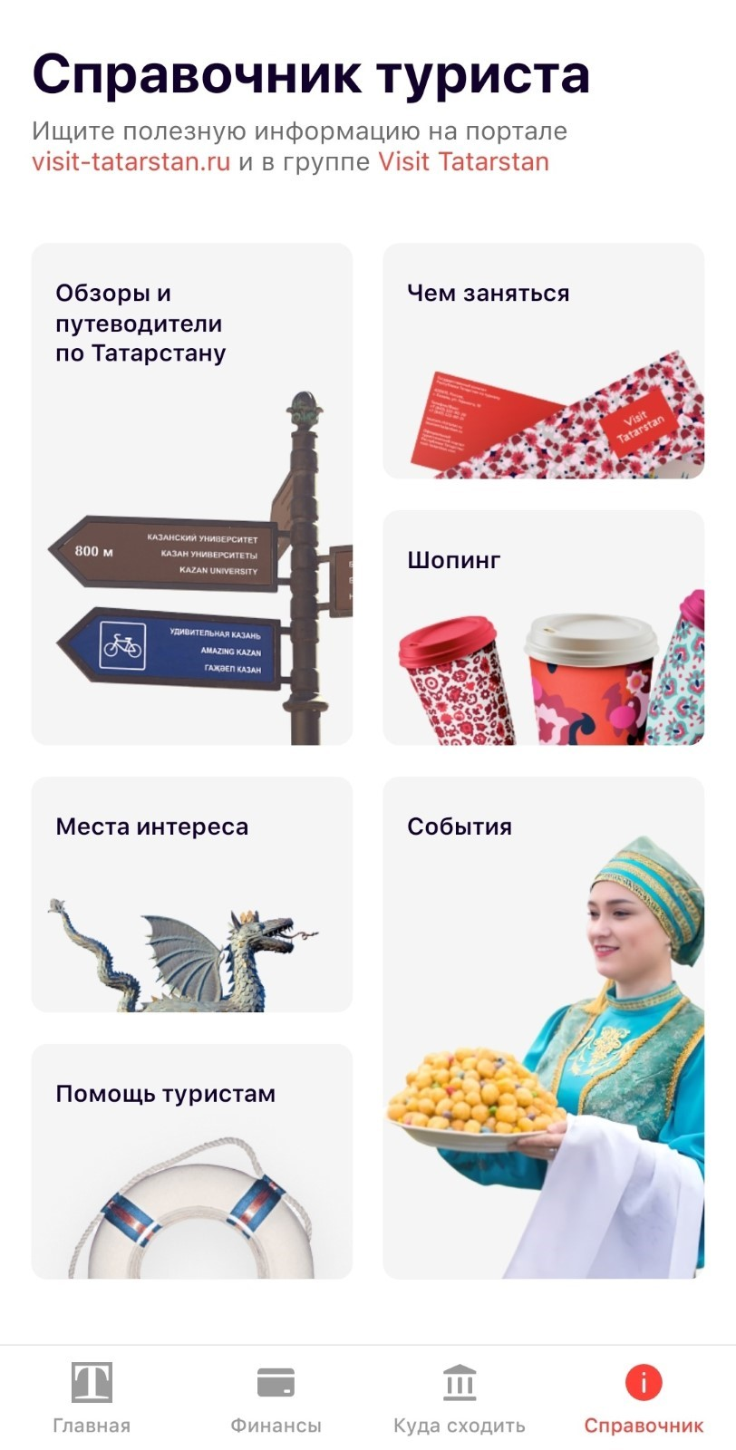
Обзор существующих решений
Мобильное приложение- Карта туриста Казани и Республики Татарстан. Оно состоит из четырёх модулей: “Главная”, “Финансы”, “Куда сходить” и “Справочник”. На “Главной” представлены аудио и видео экскурсии, ближайшие события и рекомендации к посещению. На вкладке “Финансы” предлагают выпустить виртуальную банковскую карту туриста. В разделе “Куда сходить” мы видим категории мест для посещения, рекомендации по ним и демонстрация их на карте. Такие как: Кафе и рестораны, места интереса, культура, шоппинг, развлечения. В “Справочнике” представлены разделы c полезной для туриста информацией с подробными примерами внутри.

Slide 7


Уровень готовности продукта
Изучение интерактивной карты туриста
Встреча с заказчиком
Разработка проекта приложения
Оценка рисков и мероприятия
по их ликвидации
Защита проекта

Slide 8
График разработки проекта
№ | Этапы проекта /конкретные мероприятия, детализирующие этапы | Cрок выполнения | Участники проекта (О – ответственный / У – участники) | Результат (количественный результат реализации)
 | Этап 1. Этап инициации | 06.09.2023 – 30.09.2023
1.1 | Изучение интерактивной карты туриста Череповецкого района | 06.09.2023 – 09.09.2023 | О – Аверьянов Алексей, Суковатиков Данила; У – Луц Дарина, Петухова Кристина, Салтыков Тимур, Рогулин Сергей, Леготин Александр, Ремеслов Егор | Изучена интерактивная карта Череповецкого района, для которой необходимо создание приложения
1.2 | Изучение опыта создания подобных приложений в других регионах | 15.09.2023 – 28.09.2023 | О – Суковатиков Данила; У – Леготин Александр, Ремеслов Егор | Просмотрены подобные приложения других регионов, выявлены их плюсы и минусы
1.3 | Встреча с заказчиком | 25.09.2023 | О – Аверьянов Алексей; У – Суковатиков Данила | Обсудили пожелания и требования заказчика по проекту
1.4 | Анализ туристической сферы Череповецкого района | 15.09.2023 – 30.09.2023 | О – Рогулин Сергей; У – Луц Дарина | Проанализирован план развития туристической сферы Череповецкого района

Slide 9
График разработки проекта
№ | Этапы проекта /конкретные мероприятия, детализирующие этапы | Cрок выполнения | Участники проекта (О – ответственный / У – участники) | Результат (количественный результат реализации)
 | Этап 2. Планирование работ | 01.10.2023 – 03.11.2023
2.1 | Составление технического задания | 01.10.2023 – 07.10.2023 | О – Ремеслов Егор; У - Рогулин Сергей | Специфика и детали работы приложения
2.2 | Проведение опроса | 06.10.2023 – 16.10.2023 | О – Аверьянов Алексей; У – Леготин Александр, Луц Дарина | Проведен опрос для оценки востребованности приложения среди различных возрастных групп
2.3 | Сбор дополнительной информации | 20.10.2023 – 30.10.2023 | О – Суковатиков Данила; У – Луц Дарина, Петухова Кристина | Собрана актуальная информация о мероприятиях, режиме работы и местоположении музеев, выставок, кафе, гостиниц Череповецкого района
2.4 | Предварительная оценка себестоимости приложения | 28.10.2023 – 03.11.2023 | О – Салтыков Тимур; У – Петухова Кристина | Подсчитаны все расходы на реализацию проекта

Slide 10
График разработки проекта
№ | Этапы проекта /конкретные мероприятия, детализирующие этапы | Cрок выполнения | Участники проекта (О – ответственный / У – участники) | Результат (количественный результат реализации)
 | Этап 3. Разработка продукта проекта | 01.11.2023 – 05.12.2023
3.1 | Оценка рисков | 01.11.2023- 07.11.2023 | О – Рогулин Сергей; У – Салтыков Тимур | Выявлены риски, с которыми можно столкнуться при реализации проекта, а также приняты меры по их предотвращению
3.2 | Согласование с заказчиком | 10.11.2023 | О – Аверьянов Алексей; У – Суковатиков Данила | Представление проекта заказчику, обсуждение ошибок, неточностей
3.3 | Исправление выявленных недочетов | 13.11.2023 – 05.12.2023 | О – Леготин Александр; У – Луц Дарина; Петухова Кристина; Ремеслов Егор | Исправлены выявленные на предыдущем этапе недочеты
 | Этап 4. Завершение проекта
4.1 | Защита проекта | 10.12.2023 | О – Аверьянов Алексей, Суковатиков Данила; У – Луц Дарина, Петухова Кристина, Салтыков Тимур, Рогулин Сергей, Леготин Александр, Ремеслов Егор | Представление и защита итогового проекта по созданию приложения

Slide 11

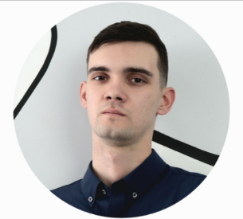
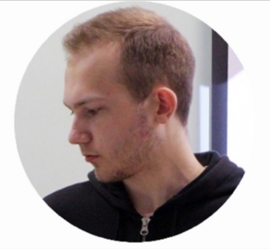
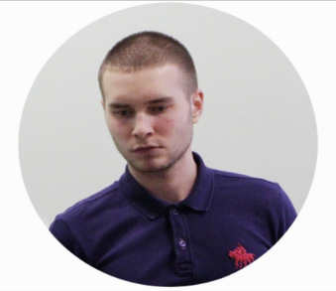
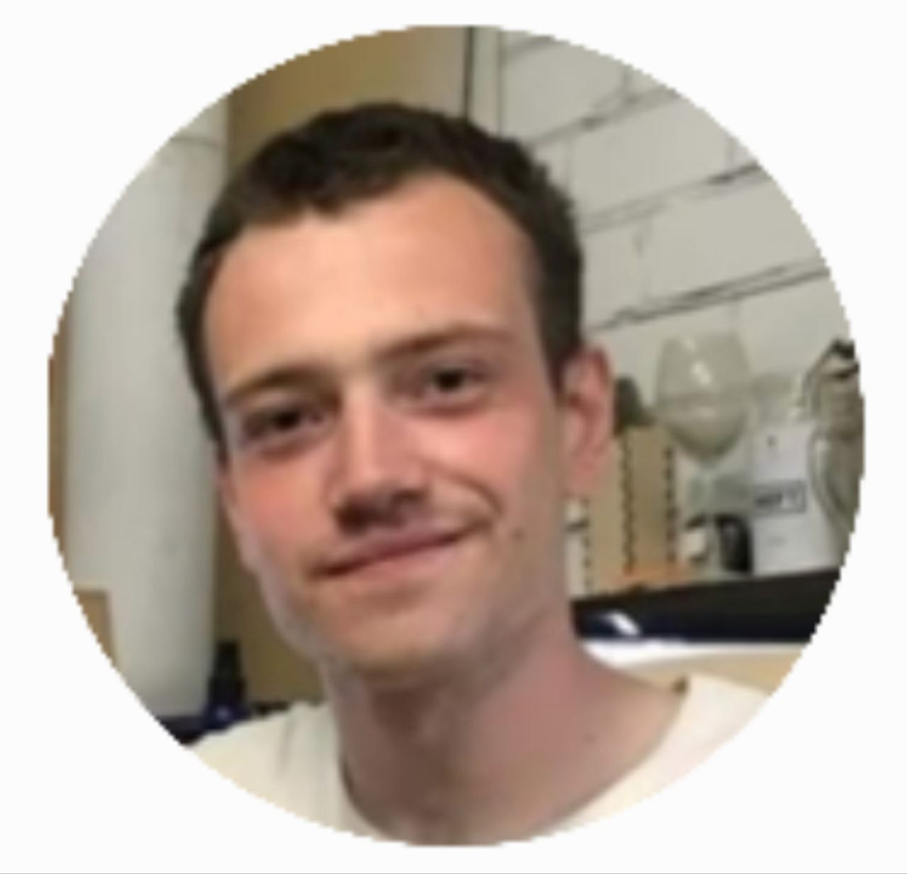
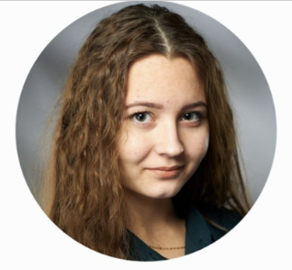
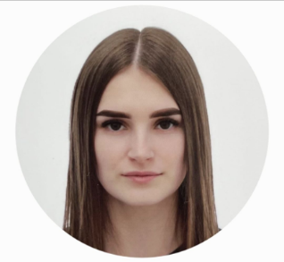
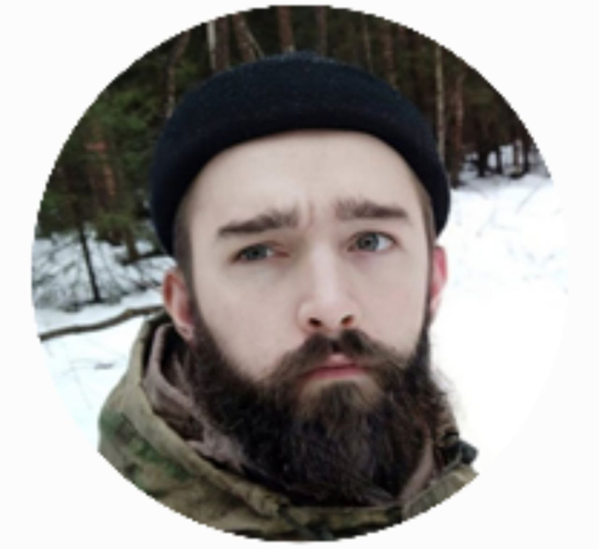
Команда
Тюлю Г.М.
преподаватель
Суковатиков Д.А.
Лидер команды
Рогулин С.М.
Аверьянов А.Д.
Лидер команды
Ремеслов Е.П.
Леготин А.А.
Луц Д.А.
Петухова К.А.
Салтыков Т.В.

